Slide 1
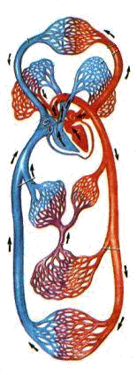
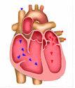
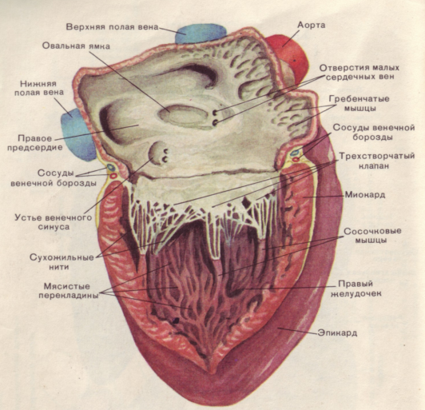
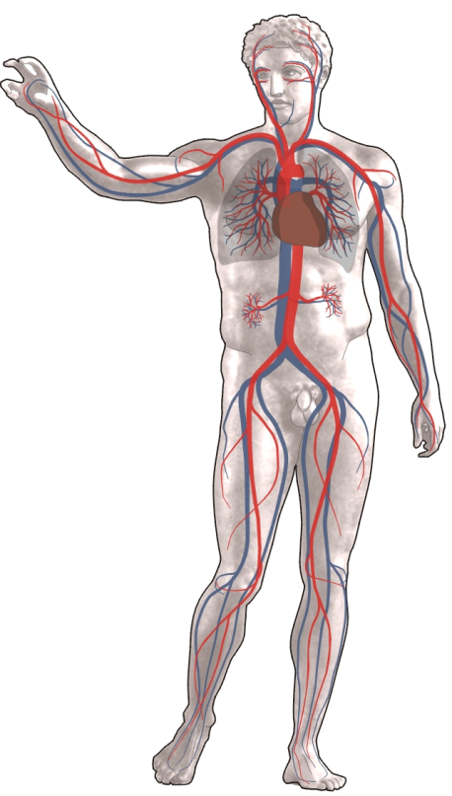
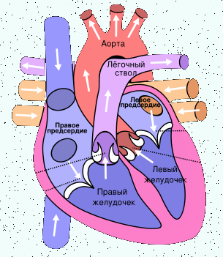
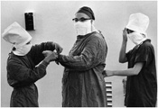
Сердечно-сосудистая система
Пресс-конференция

Slide 2
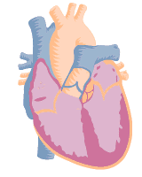
Кровеносная система
Сердце
Кровеносные сосуды

Slide 3
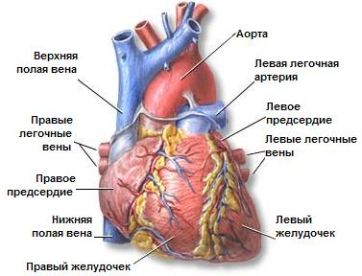

Slide 4
Неблагоприятное воздействие алкоголя на функции сердечно-сосудистой системы.
Сердце здорового человека (слева) и сердце алкоголика (справа)

Slide 5
Институт патологии кровообращения (им.Е.Н.Мешалкина) Создан в 1957 году. Адрес: Российская Федерация, 630055, г.Новосибирск, ул.Речкуновская, 15Интернет:www.meshalkinclinic.ru

Slide 6
До 1900 года - возглавлял Евгений Николаевич Мешалкин.

Slide 7
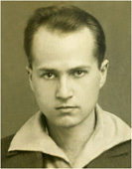
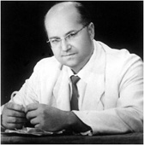
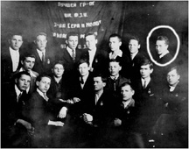
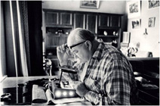
Е.Н.Мешалкин
Родился
25 февраля
1916 года
в Екатеринославе

Slide 8
В настоящее время Институтом руководит доктор мед.наук, профессор Александр Михайлович Караськов.

Slide 9
Ежегодно проводится более 1,5 тыс. исследований и 3 тыс. операций. Работает более 1500 сотрудников.

Slide 10
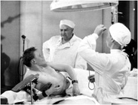
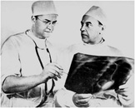
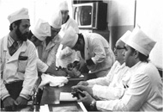
В Институте в целом проконсультировано более 600 тыс. пациентов. В среднем за год проходят консультацию 26 тыс. человек, стационарно лечится 6 тыс. пациентов.

